Slide 1
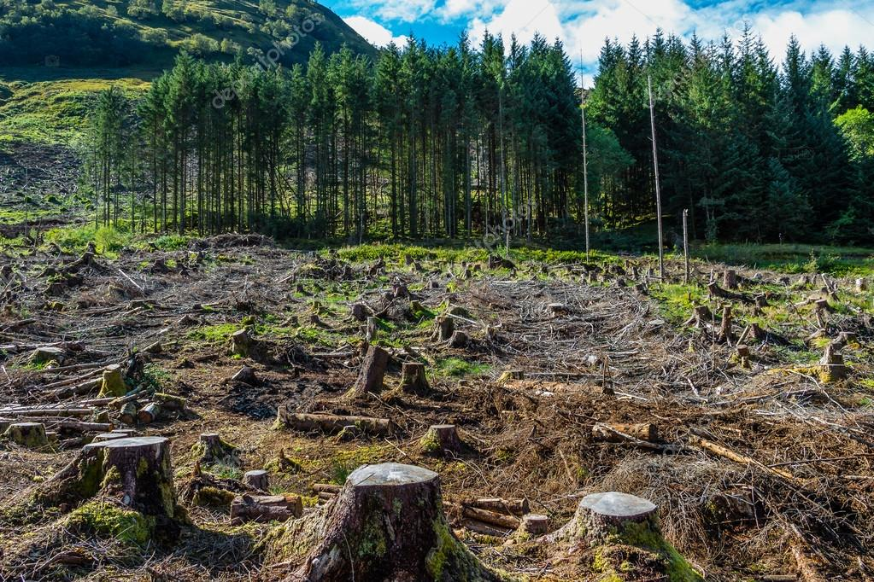
第11章
自然景观带的开发与问题

Slide 2

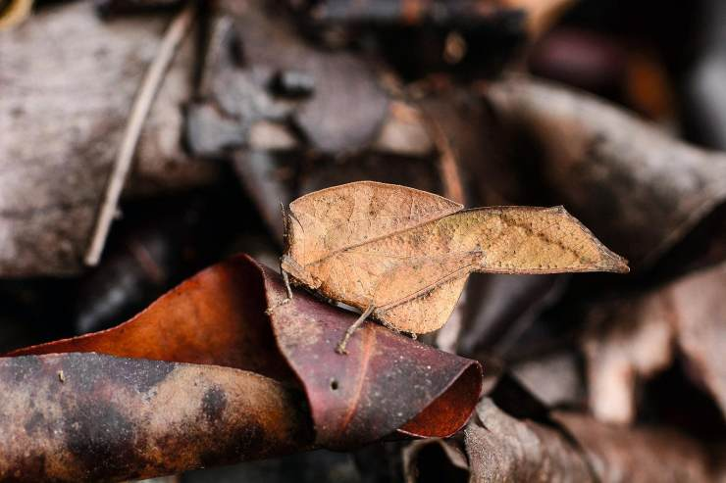
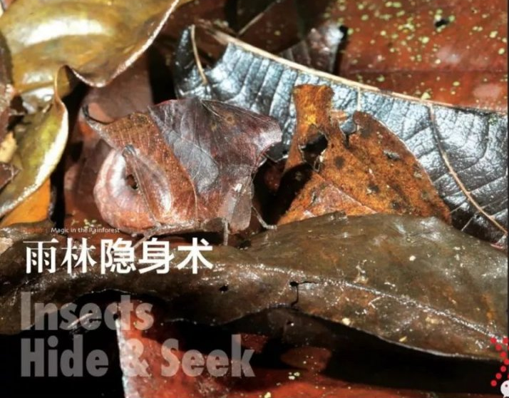
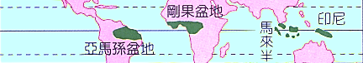
11.1热带雨林的开发与问题
热带雨林是全球多样生物的栖息地，是天然的物种基因库。

Slide 3
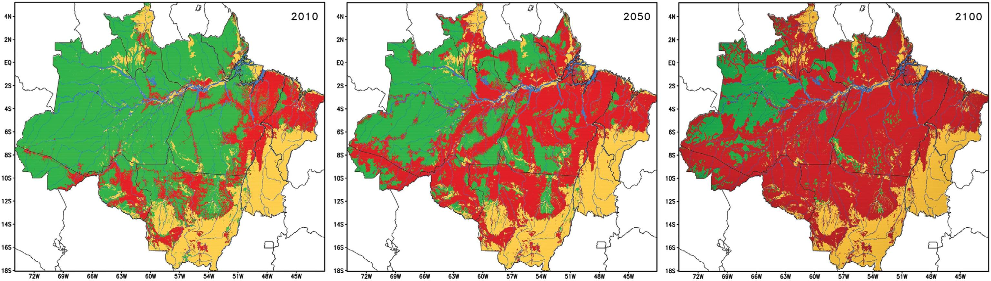
人类大量砍伐热带雨林，其中以巴西的亚马孙河流域的热带雨林开发的速度最快。
在亚马孙河流域的热带雨林，平均每分钟就有1.5个足球场的场地消失。

Slide 4
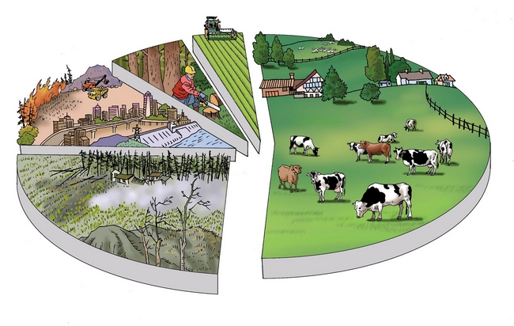
11.1.1热带雨林的开发
搭配Pg126想一想一起讲解

Slide 5

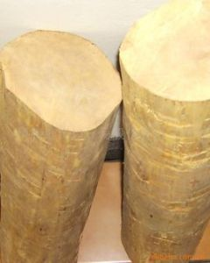

1.伐木活动
热带雨林里有许多价值高的硬木，可用于建筑与家具，如红木、花梨木、檀香木等。

Slide 6
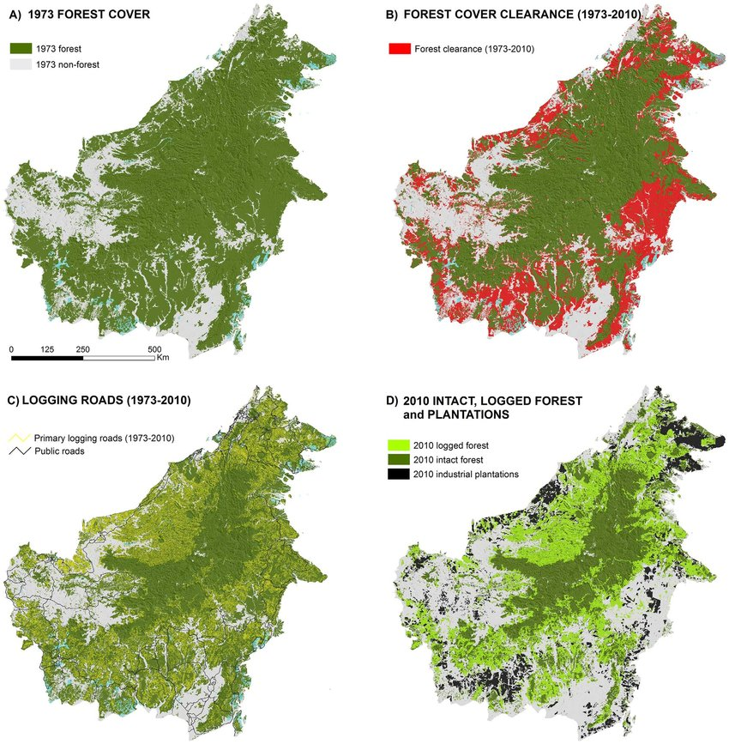
因世界市场需求量大，热带国家如印尼、巴西、我国等大量砍伐森林，出口木材以赚取外汇。

Slide 7
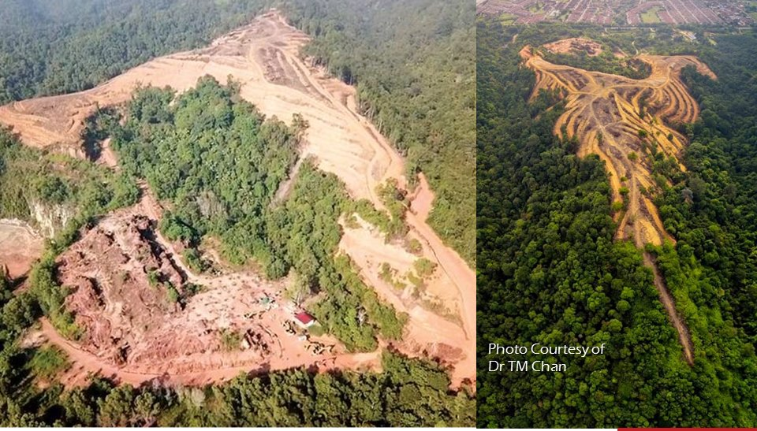
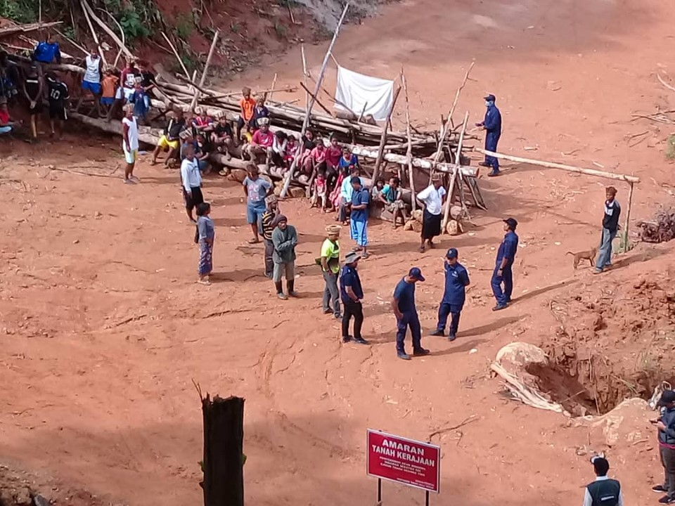
霹雳 万里望 升旗山

Slide 8
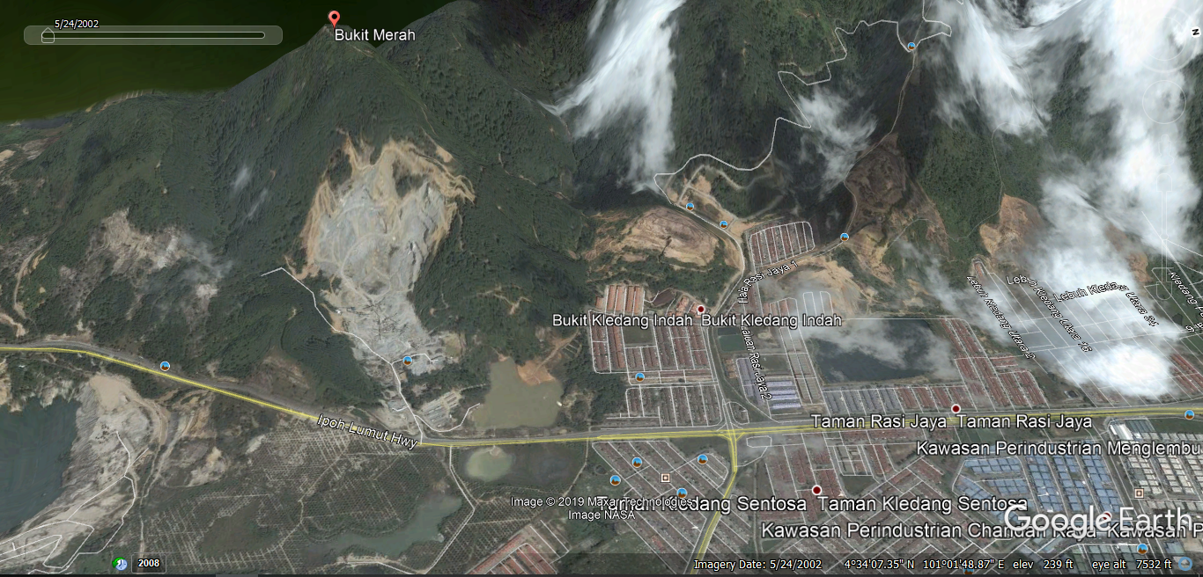
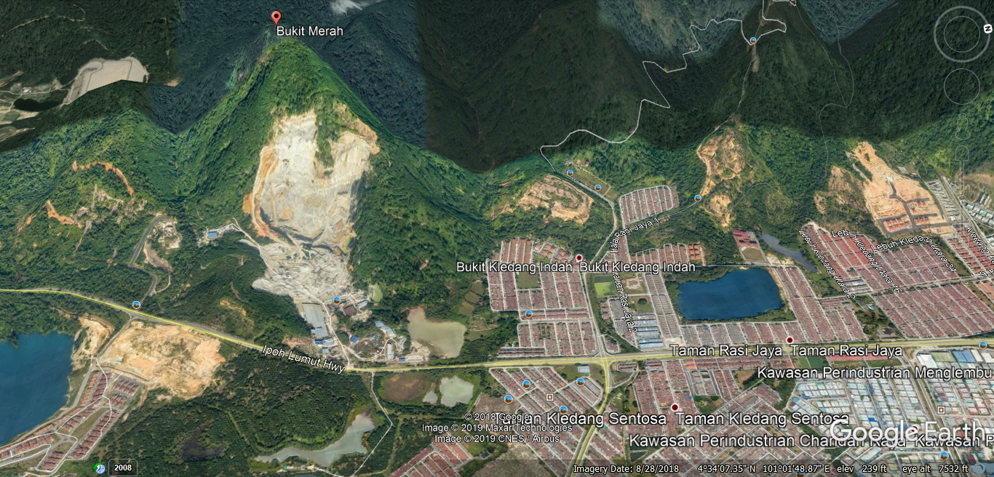

Slide 9
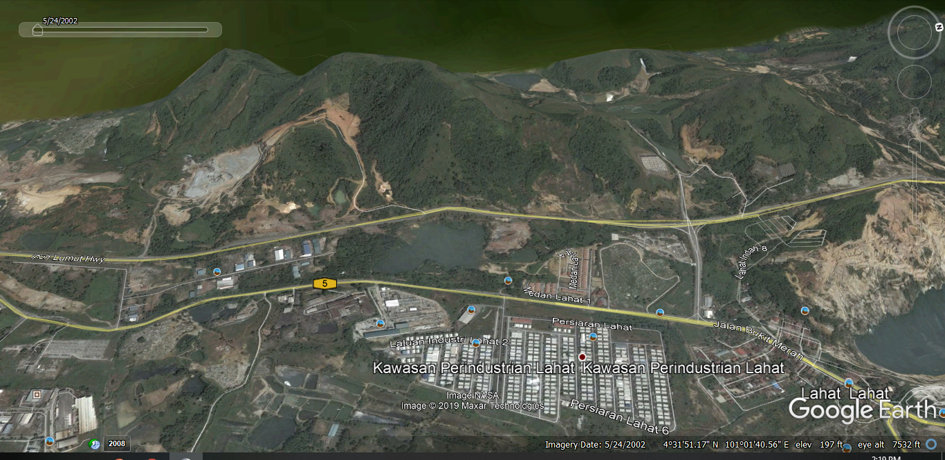
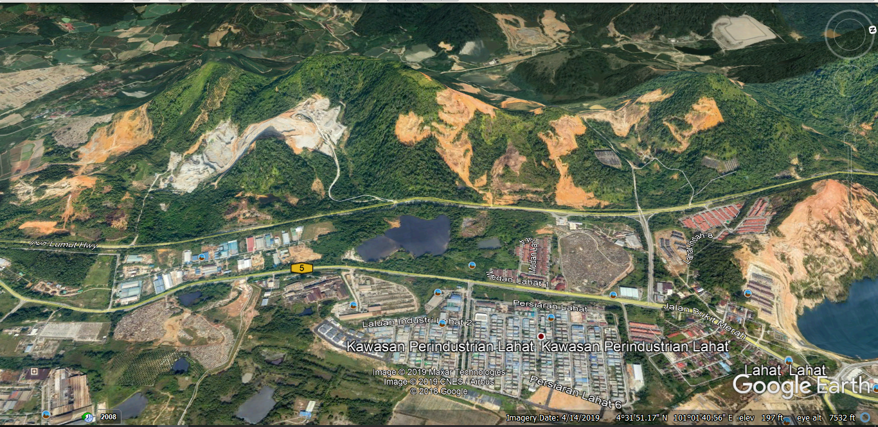

Slide 10
2. 农业活动
许多住在热带雨林的土著采用迁移农业耕作方式，烧毁树木进行自给自足的农业活动。
迁移农业
传统耕作方法，农民开垦小片土地，耕种数年后便将它弃置，再寻找新耕地。如我国卡达山族。

Slide 11
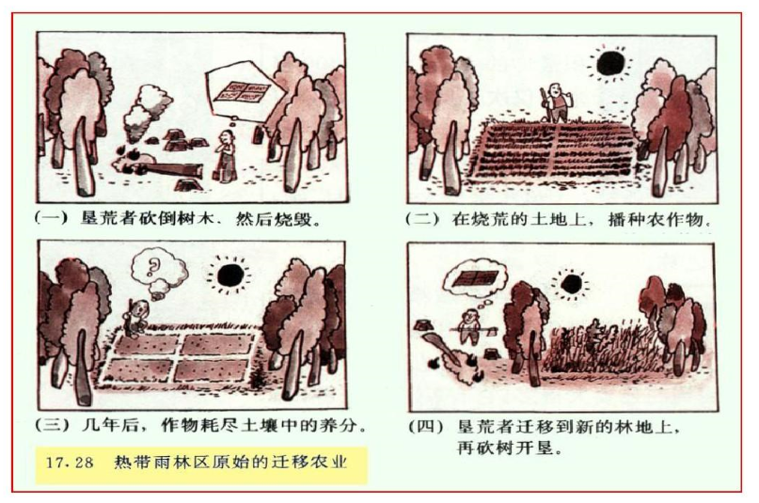
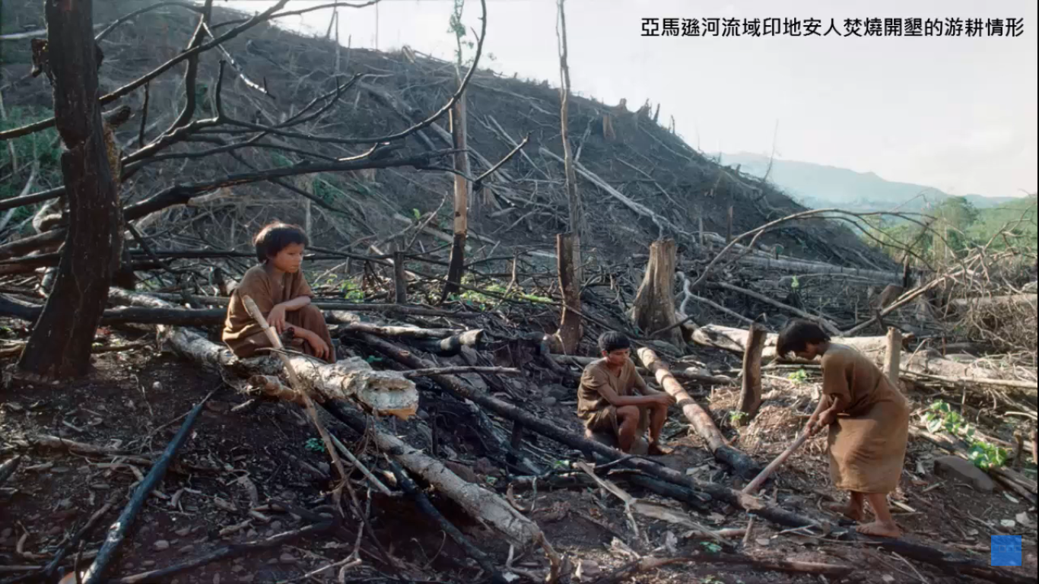

Slide 12
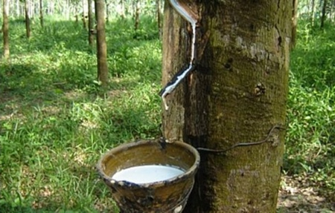
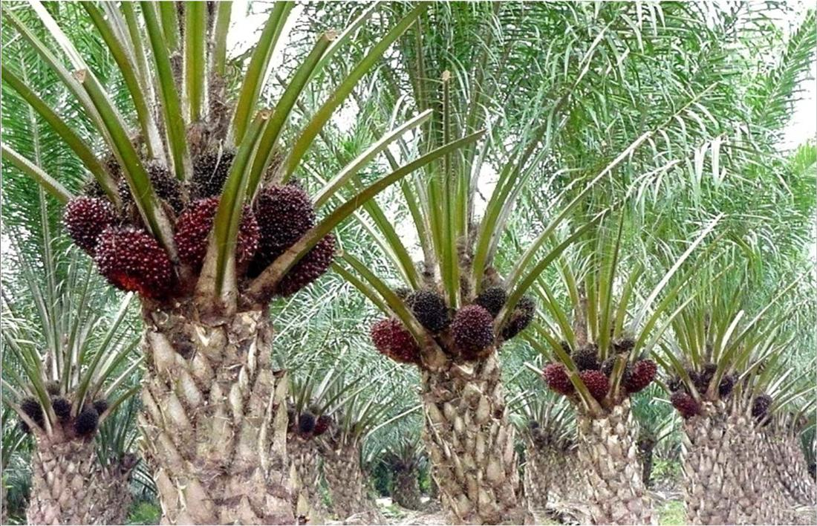
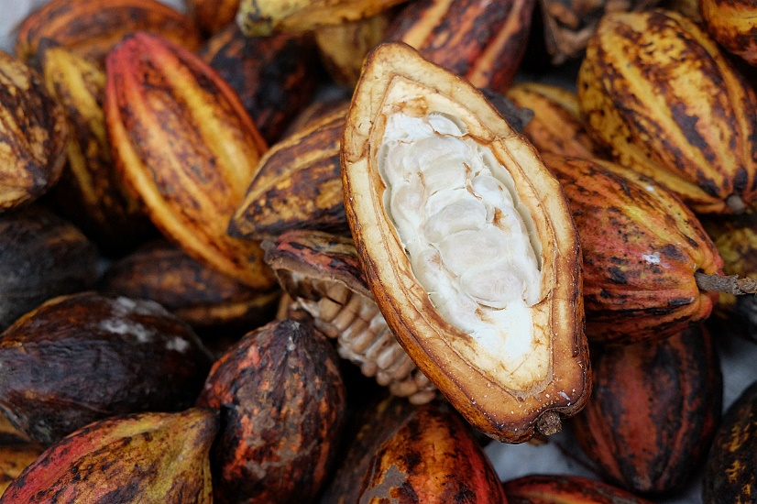
部分热带雨林地区已开发成为农耕地，种植经济作物如油棕、橡胶、可可等。

Slide 13
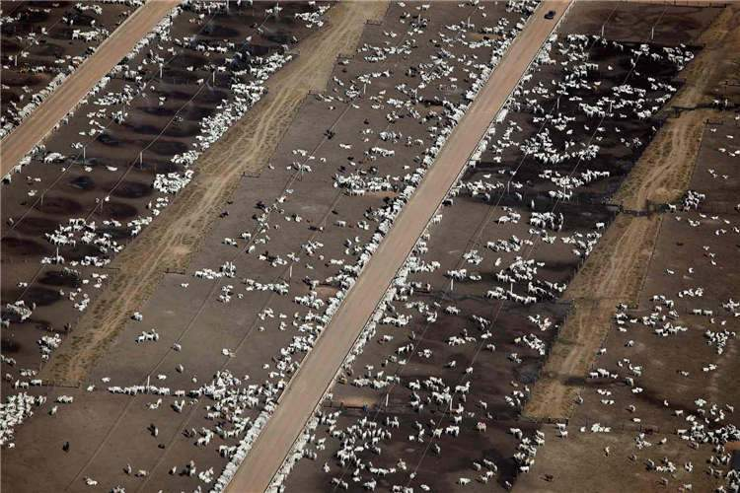
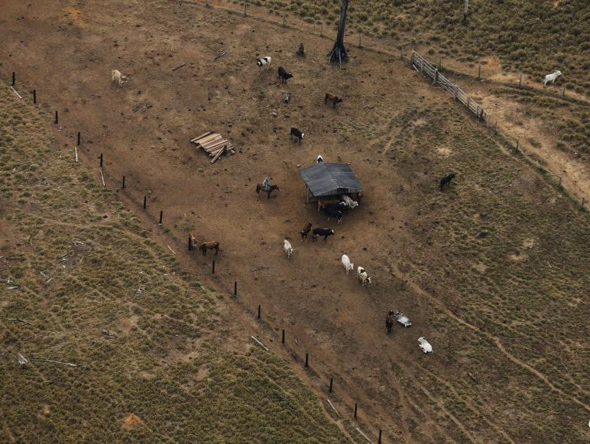
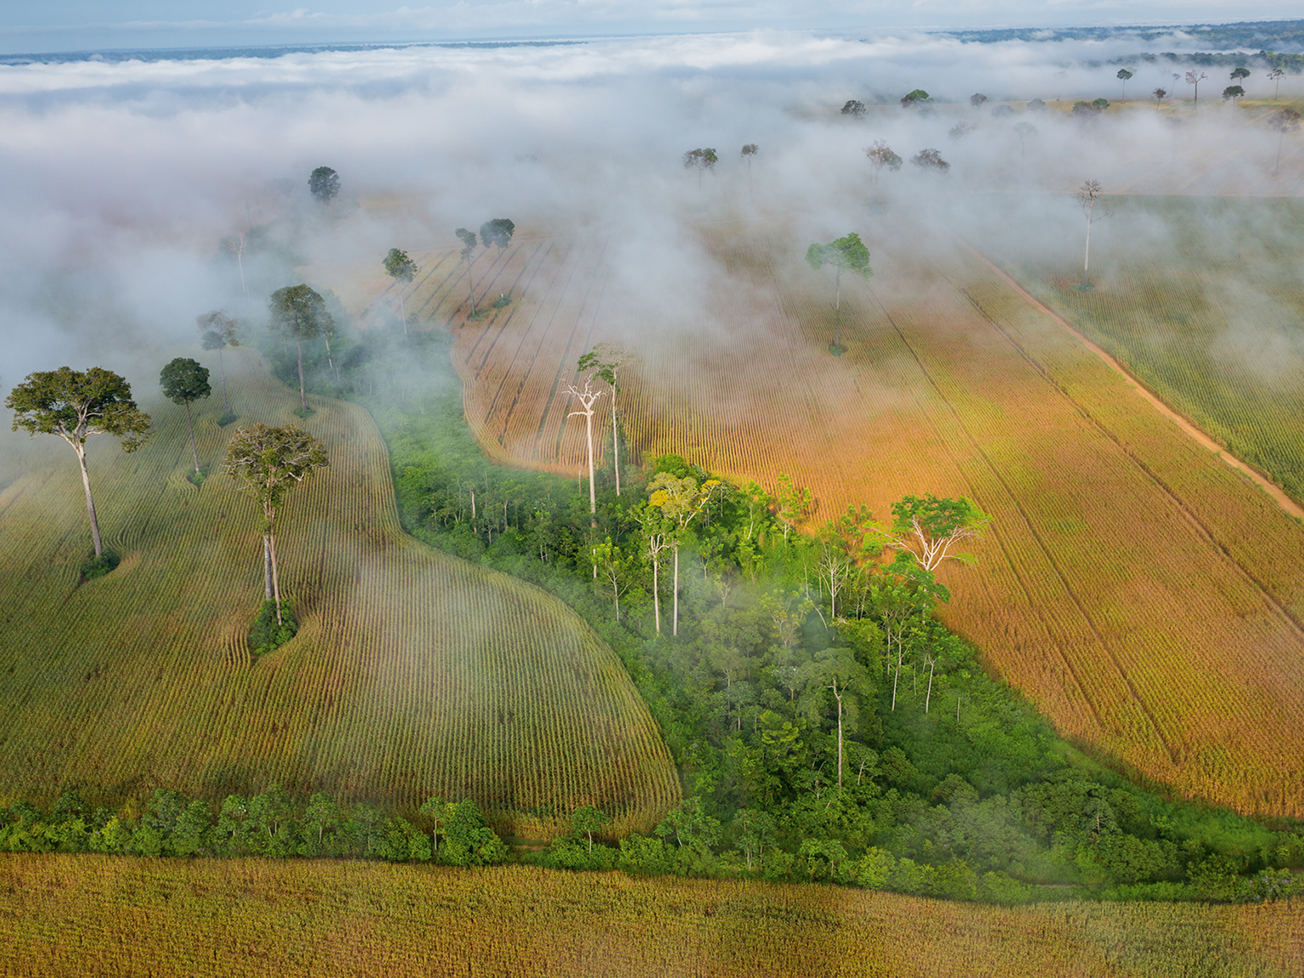
3. 畜牧活动
大企业在热带国家购买大片雨林，为了经营牧牛场，他们烧毁树木，种植牧草来饲养畜牲。
种植玉米

Slide 14
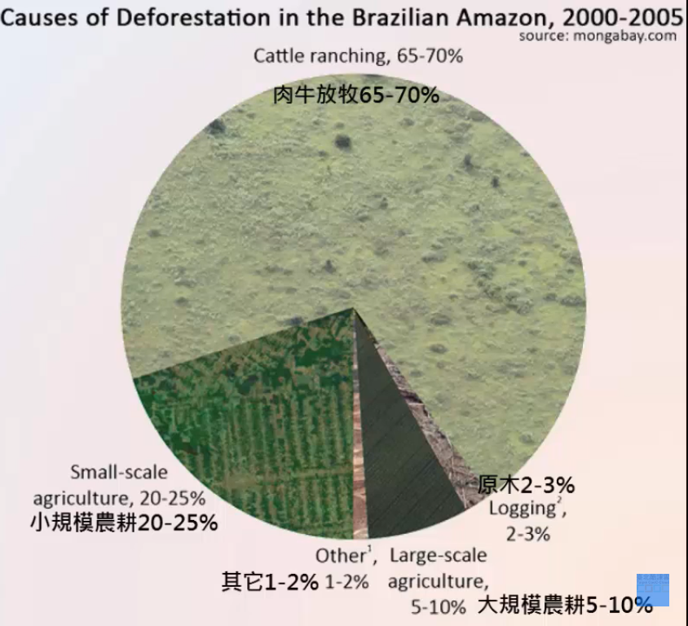

Slide 15
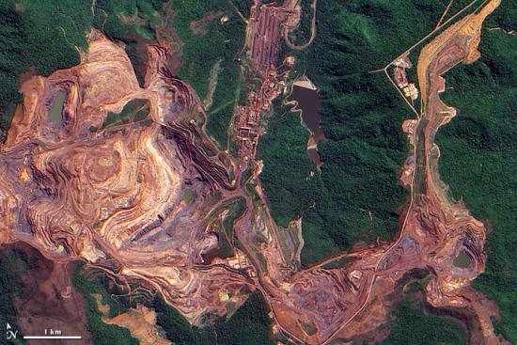
4. 采矿、工业发展
热带雨林蕴藏大量矿物如金、煤、石油等。
亚马逊雨林开采铁矿石

Slide 16
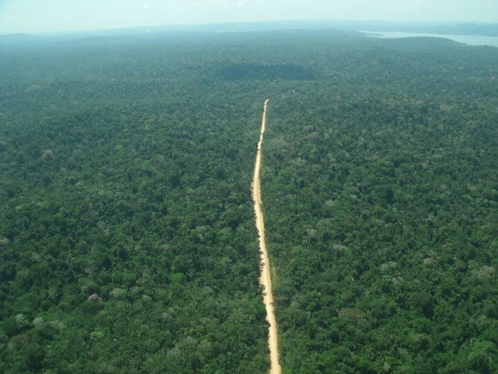
为了开采矿物资源，人们在森林区修筑铁路、公路、水电站、设立木材加工厂等，加速了热带雨林的破坏。

Slide 17

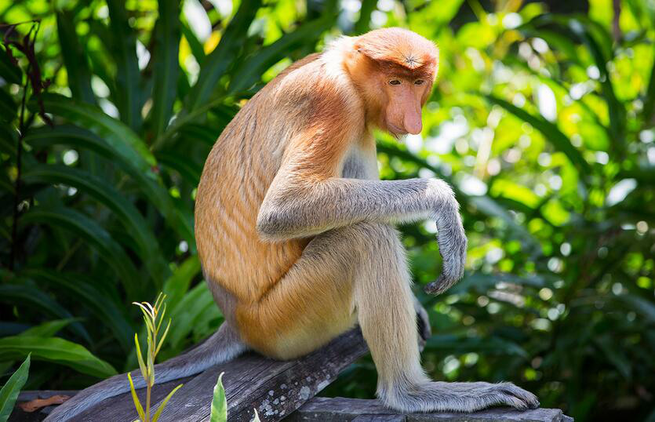
11.1.2热带雨林被开发的问题
物种灭绝：森林里的物种会面临灭绝的威胁及生态系统失衡。

Slide 18
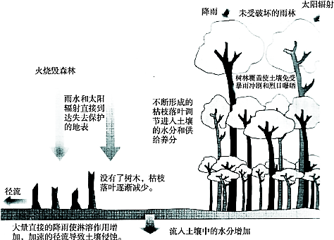
土壤侵蚀：土壤没有植被保护，就会产生严重的土壤侵蚀问题。

Slide 19
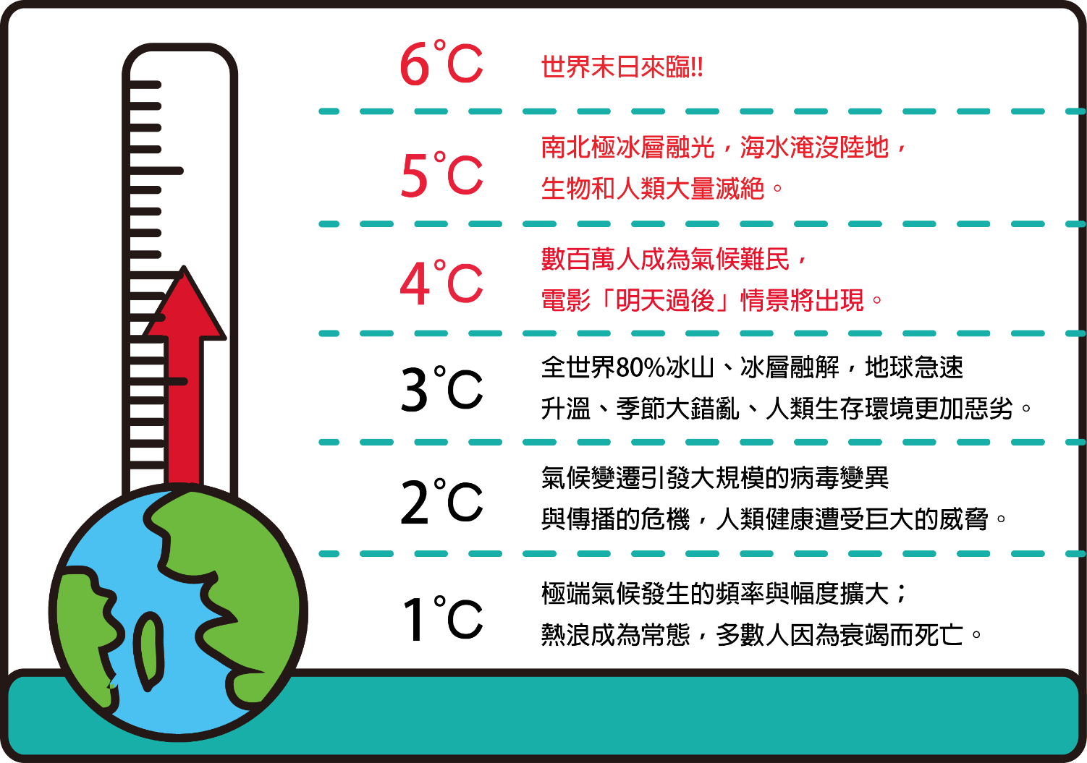
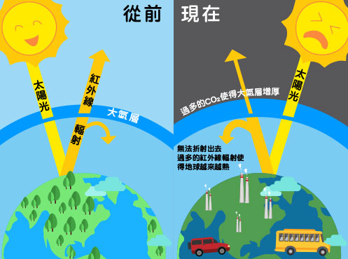
全球暖化：
热带雨林是“地球之肺”，如消失，二氧化碳加剧导致温室效应，引发全球暖化。
1880年-2012年，全球平均气温上升了0.85℃。《巴黎协定》争取把温度升幅限制在1.5℃。

Slide 20
想一想（pg129）
我们是否应开发热带雨林？
（以经济发展及保护雨林的角度提出看法）
可以开发但必须以保护森林为首要原则，方法如下：
鼓励保护性开发，建立自然保护区
提高公民的环保意识，设立国际基金
加强雨林缓冲区建设
森林砍伐后，更新造林相结合

Slide 21
如果世界的雨林会消失，你有何感想？ （pg129）
热带雨林是“地球之肺”，如消失，二氧化碳将加剧，导致温室效应，引发全球暖化。
全球沙漠会增加50%以上，全球湿度会降低。
水土流失，旱灾不断，全球大气氧气减少，二氧化碳增多。
生物多样性受破坏，生态失调，土地沙化，对水循环调节作用消失。

Slide 22
保护热带雨林的方法
我们应该如何保护热带雨林？ （pg129）
(1)设立自然保护区和国家公园
(2)发展生态旅游业
(3)加强森林管理
(4)教育市民保护雨林的知识
(5)立法取缔盗伐活动，罚款或监禁加倍

Slide 23
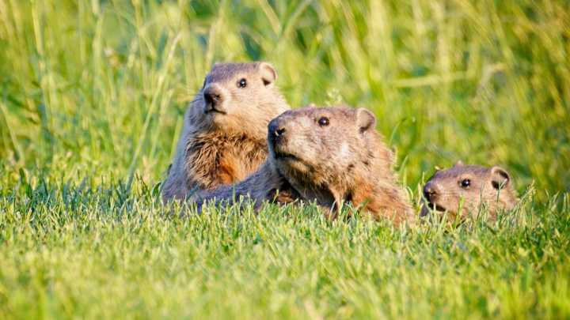
11.2温带草原的开发与问题
温带草原拥有丰富的自然资源，多种野生动物生活在草原上。

Slide 24
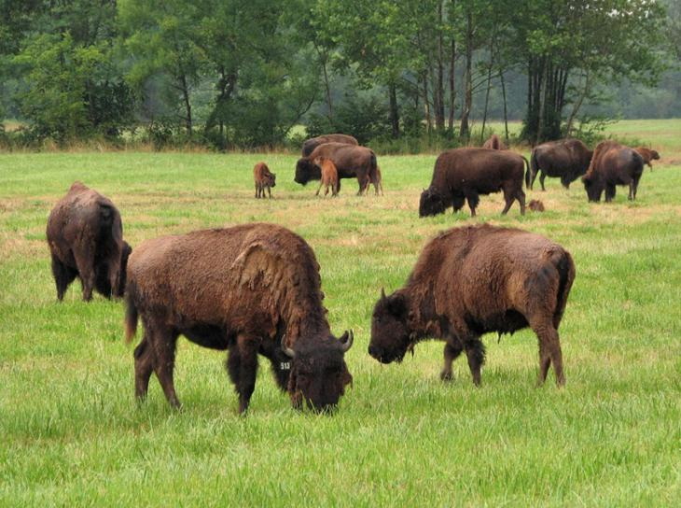
早期
以游牧、狩猎为生
今日
转变为商业农业和畜牧区
生产小麦、玉米、牛肉、羊毛等农牧产品
转
型

Slide 25
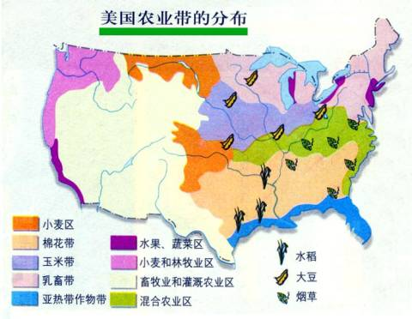
1. 北美中部大草原：
农民大量种植小麦、燕麦、大麦等经济作物为主。

Slide 26
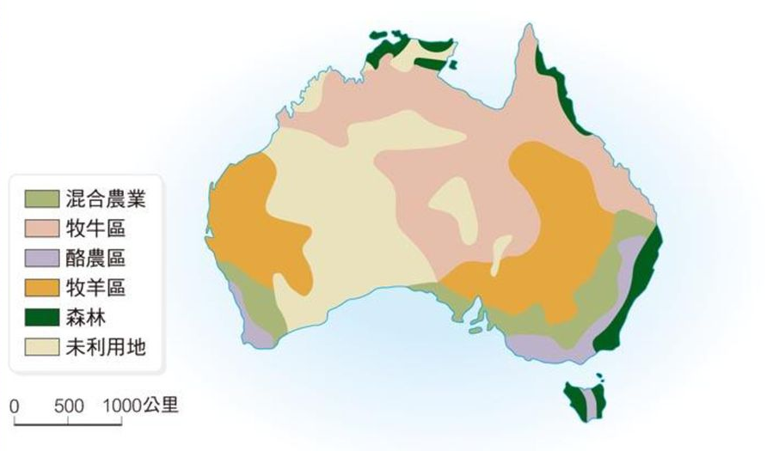
2. 澳洲的温带草原：
大型畜牧场绵延数公里，畜牧资源以牛肉、牛奶、羊毛等为主。

Slide 27
温带草原地区的开垦活动与规模不断扩大，导致以下的问题：
影响草原的生态系统 : 草原区成为商业性农业区，造成地表植物和动物种类逐渐减少。
地下水枯竭 : 温带草原降水不多（200mm – 500mm左右），农牧业抽取地下水灌溉或供牲畜饮用，严重将发生地陷问题。

Slide 28
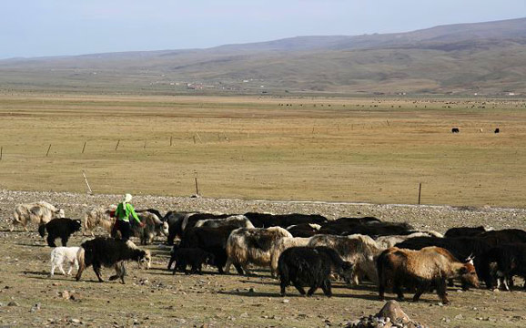
3.土壤侵蚀 : 草地因过度畜牧，造成地表植物稀少，土壤侵蚀问题容易发生。
4.土壤退化 ：过度或不当使用土地，使土地逐渐变成荒漠地。

Slide 29
补充---影片欣赏

